Slide 1
Текст как речевое произведение
Работу выполняла: студентка 1А группы Акинина В.

Slide 2
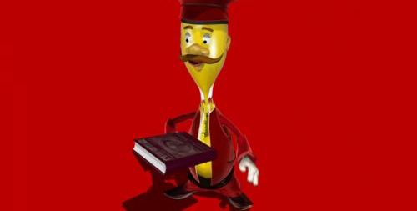
Понимание текста – процесс творческий
«Понимание есть повторение процесса творчества в измененном порядке.»(А.А.Потебня)

Slide 3
основные особенности текста
ТЕКСТ – от лат.textus -«ткань», «словесное
единство»
1.Тематическое единство предложений.
2.Смысловое единство предложений.
3.Способы связи между предложениями.
4.Стиль речи.
5.Тип текста(речи).
6.Текст можно озаглавить.

Slide 4
ПОМНИТЕ!
ТЕМА ТЕКСТА – это то, о чем в нем гово –рится, что положено в его основу.
Можно задать вопрос: о чем говорится в
тексте?

Slide 5
ЗАГОЛОВОК (ЗАГЛАВИЕ) ТЕКСТА –это назва-
ние произведения или отдельных его час-
тей.
Заглавие отражает либо тему, либо основ –
ную мысль текста. Заглавие помогает предположить, что будет в тексте, спрог-
нозировать возможное развитие событий,
понять идейный смысл текста.

Slide 6
СВЯЗЬ ПРЕДЛОЖЕНИЙ В ТЕКСТЕ
ЦЕПНАЯ ПАРАЛЛЕЛЬНАЯ

Slide 7
Основные средства связи между пред- ложениями в тексте
-однотематическая лексика;
-лексический повтор;
-синонимы(в том числе контекстуальные);
-антонимы(в том числе контекстуальные);
-союзы;
-местоимения;
-наречия;
-вводные слова,указывающие на порядок
явлений(мыслей) и связь между ними;

Slide 8
-числительные;
-частицы;
-видовременная соотнесенность глаголь-
ных форм;
-порядок слов в предложении;
-неполные предложения;
-интонационные связи между предложени-
ями( особая роль вопросительных предло-
жений в тексте).

Slide 9
Словесные средства:
-эпитет –художественное определение, в котором автор выражает свое отношение
к предмету
-сравнение –уподобление одного предме-
та,явления, действия другому
-аллегория –иносказание
-перифраз-описательный оборот речи, применяемый для замены слов или слова,
чтобы избежать повторения

Slide 10
-метафора-слово или выражение в пере-
носном значении
-метонимия – вид тропа,в котором явление
или предмет обозначается с помощью дру-
гих слов или понятий
-синекдоха – вид тропа, в котором перено-
сится значение одного слова на другое на
основе замены количественных отношений:
часть вместо целого

Slide 11
-литота –художественное преуменьшение
-гипербола-художественное преувеличе-
ние
-олицетворение-представление неодушев-
ленного предмета в виде живого существа
-ирония- скрытая насмешка

Slide 12
ТИПЫ ТЕКСТА (РЕЧИ)
ОПИСАНИЕ
1)вопрос какой предмет?
перечисление постоянных и однородных
признаков;
2)композиция:
-общее впечатление от предмета;
-признаки предмета;
-оценка предмета;
3)связь предложений:
параллельная

Slide 13
ПОВЕСТВОВАНИЕ
1)вопрос что произошло? что делает пред-
мет?
описание действий,происходящих после-
довательно;
2)композиция:
-начало действия;
-развитие действия;
-кульминация;
-развязка действия;
3)связь предложений:
цепная

Slide 14
РАССУЖДЕНИЕ
1)вопрос почему? зачем?
объяснение фактов,событий с указанием
причинно-следственных связей;
2)композиция:
-тезис;
-доказательства;
-вывод;
3)связь предложений:
цепная

Slide 15
Стили речи
СТИЛИ РЕЧИ | ФУНКЦИИ РЕЧИ | СФЕРА ПРИМЕ- НЕНИЯ | ЯЗЫКОВЫЕ ОСОБЕННОСТИ
РАЗГОВОРНЫЙ | общение | общение в быту | нейтральная и просторечная лексика, фразе- ологизмы,непол ные предлож-я, междометия,об ращения,вводн. слова
НАУЧНЫЙ,НА- УЧНО-ПОПУЛЯР НЫЙ | объяснение | учебная,спра- вочная литера- тура,лекция,на- учные статьи | научные терми- ны,спец.слова, сложные кон- струкции

Slide 16
ОФИЦИАЛЬНО- ДЕЛОВОЙ | инструктирова- ние | законы,докумен ты | стандартные выражения,сос- тавные предло- ги и союзы,от- глагольные су- ществительные, развернутые предложения
ПУБЛИЦИСТИ- ЧЕСКИЙ | убеждение,вли- яние на мысли и поступки лю- дей | журналы,газеты радио,телевиде ние,собрания, митинги | нейтральная, торжественная лексика,фраз-мы,эмоцион.окраш.слова и т.д.

Slide 17
ХУДОЖЕСТВЕН- НЫЙ | изображение, «рисование» словами,влия- ние на чувства, воображение людей | произведения художествен- ной литературы и фольклора | все языковые средства

Slide 18
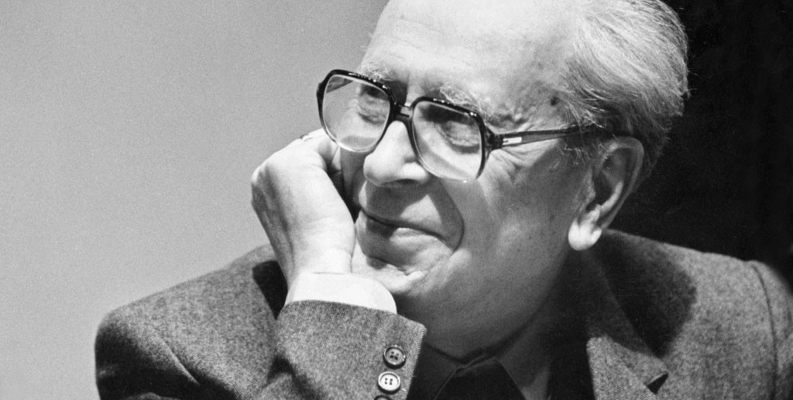
Д.С.Лихачев:
«Наша речь-важнейшая часть не только нашего поведения, но и нашей личности, нашей души, ума…»

